Slide 1
2024暑假C班集训7.13

Slide 2
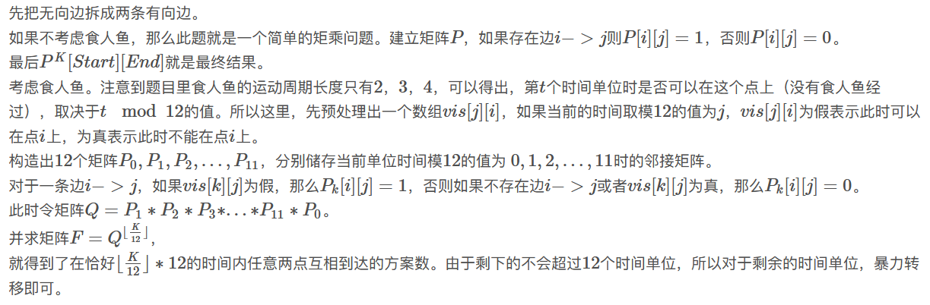
沼泽鳄鱼
O(n^3logk)

Slide 3
鹰蛋
令f[i][j]表示j个蛋实验i次最差情况下能确定最大的层数。
很明显，只给一个蛋的时候只能逐层往上实验，即f[i][1]=i。
那么，进行一次实验，情况有二：
碎了，用剩下的j-1个蛋进行剩下的i-1次实验能最高层数为f[i-1][j-1]
没碎，用j个蛋进行剩下的i-1次实验能最高层数为f[i-1][j]
转移方程：f[i][j]=f[i-1][j-1]+f[i-1][j]+1
通过观察发现，f[i][j]固定蛋的个数j的情况下随着i增大增长的很快，所以每次给出询问时，i直接从1往上枚举，直到f[i][j]大于等于所问楼层数，此时i为答案 O(Tkn) (k<=20)

Slide 4
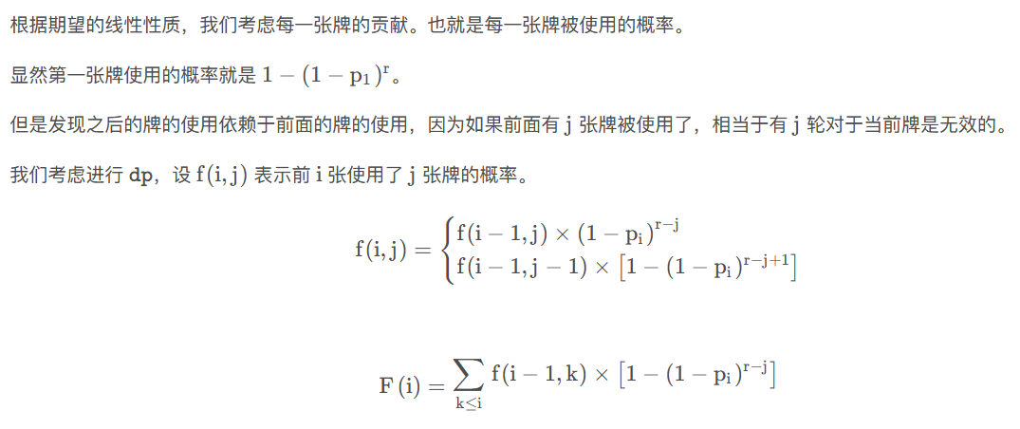
亚瑟王
ans=w[i]*F[i] O(n^2)

Slide 5
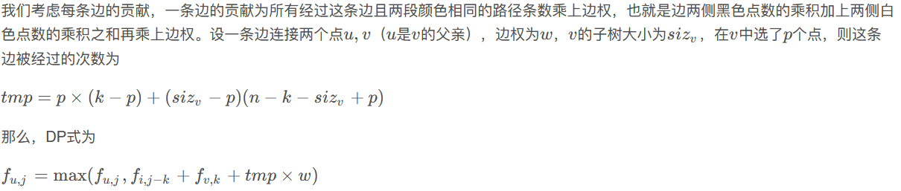
树上染色

Slide 6
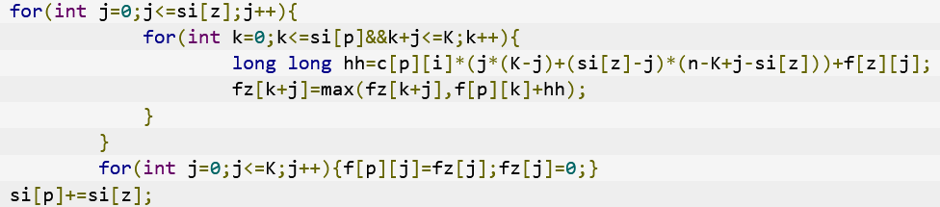
树上染色
时间复杂度O(n^3)需要做点小优化

